Slide 1
Мастер-класс: Использование технологии проблемного обучения на уроках истории и обществоведения.
Абсалямова Розалия Халиулловна, учитель истории и обществознания МБОУ «Бетькинская СОШ с углубленным изучением отдельных предметов» Тукаевского района РТ

Slide 2
«Гипотеза» происходит от древнегреческого hypothesis –основание, предположение, суждение о закономерной связи явлений.

Slide 3
Словесные конструкции: может быть; предположим, что; допустим; возможно; что, если; если, то; так как.

Slide 4
Возможные варианты ответов: -Предположим, птицы определяют дорогу по солнцу и звёздам. -Может быть, птицы сверху видят растения: они указывают им направление полёта. -Допустим, птиц ведут те, кто уже летал на юг и знает дорогу. -Возможно, птицы находят тёплые воздушные потоки и летят по ним. -Может быть, у них есть внутренний природный компас, почти такой, как в самолёте или на корабле.

Slide 5
1 группа: Вам нужно описать ситуацию. 2 группа: Запишите желаемую ситуацию. 3 группа: Найдите в проблеме условия, при которых возможен положительный

Slide 6
Проблема - это объективно возникающий в ходе развития познания вопрос или целостный комплекс вопросов, решение которых представляет существенный практический или теоретический интерес.

Slide 7
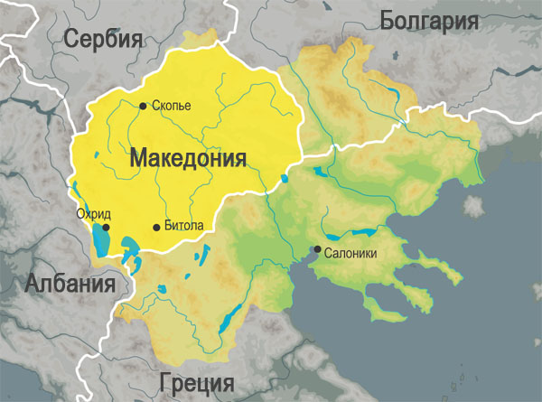
Македония

